Slide 1
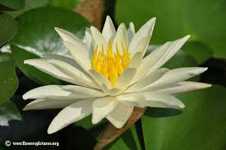
স্বাগতম

Slide 2
শিক্ষক পরিচিতি
মোঃ হারুন-অর-রশিদ
সহকারি অধ্যাপক, পদার্থবিজ্ঞান
রামগতি আহমদিয়া ডিগ্রি কলেজ
লক্ষীপুর
মোবাইলঃ 01717 174792
ইমেইলঃ harunrac@gmail.com

Slide 3
পাঠ পরিচিতি
শ্রেণিঃ একাদশ
বিষয়ঃ পদার্থবিজ্ঞান
৬ষ্ঠ অধ্যায়ঃ মহাকর্ষ ও অভিকর্ষ
সময়ঃ ৬০ মিনিট।
তারিখঃ ০৪/০১/২০২০

Slide 5
শিখনফল ( Learning Outcome )
এ পাঠ শেষে শিক্ষার্থীরা --
গ্রহ-নক্ষত্রের গতিপথ সম্পর্কে বলতে পারবে।
কেপলারের গতি সূত্রগুলো ব্যাখ্যা করতে পারবে।
আবর্তনকাল ও অতিক্রান্ত ক্ষেত্রফল নির্ণয় করতে পারবে।
Notes:
রর

Slide 6
পাঠ উপস্থাপন
বোর্ড-এ পাঠ উপস্থাপন করে ব্যাখ্যা করব।
প্রথম সূত্রঃ প্রতিটি গ্রহই সূর্যকে একটি ফোকাসে রেখে উপবৃত্তাকার পথে ঘুরে।
দ্বিতীয় সূত্রঃ গ্রহ ও সূর্যের সংযোগ সরল রেখা সমান সময়ে সমান ক্ষেত্রফল অতিক্রম করে।
তৃ্তীয় সূত্রঃ সূর্যের চারদিকে প্রতিটি গ্রহের আবর্তনকালের বর্গ এর কক্ষপথের অর্ধপরাক্ষের(semi major axis) ক্ষেত্রফলের সমানুপাতিক।

Slide 8
দলীয় কাজ
১।কেপলারের তত্ত্ব ও প্রাচীন টলেমী তত্ত্ব -এ র পারথর্ক্য কর।

Slide 9
মূল্যায়ন
* গ্রহ-নক্ষত্রের গতিপথ কিরুপ?
* কেপলারের গতি সূত্রগুলো ব্যাখ্যা কর।

Slide 10
এসাইনমেন্ট
১। কেপলারের গতির তৃ্তীয় সূত্র বিবৃত ও ব্যাখ্যা কর।

Slide 11
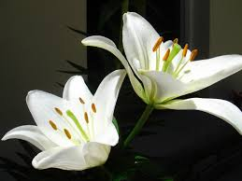
ধন্যবাদ

